Slide 1
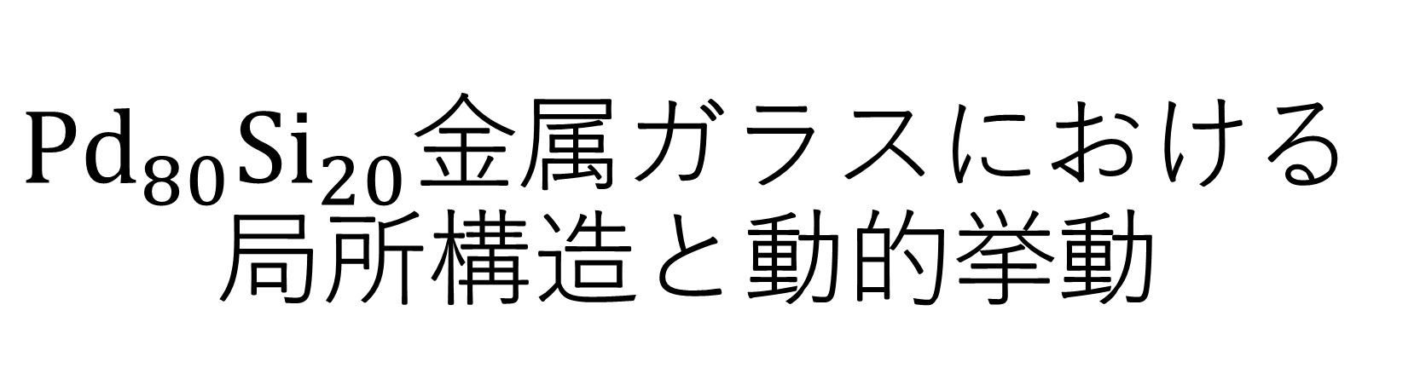
$Pd_{80}Si_{20}$金属ガラスにおける 局所構造と動的挙動
平田研究室所属
氏名：長 亮佑
学籍番号：1w202220-4
御指導教員：平田 秋彦 教授

Slide 2
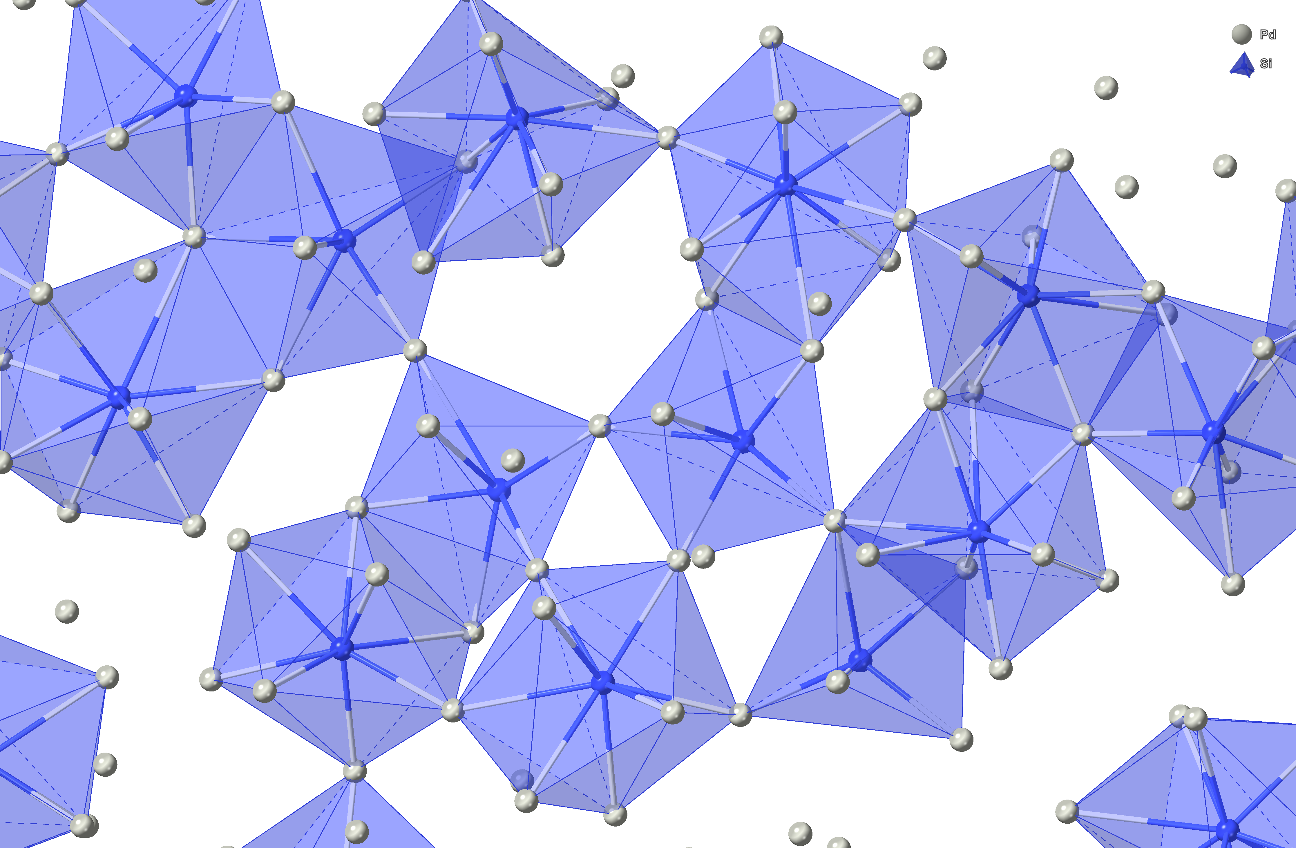
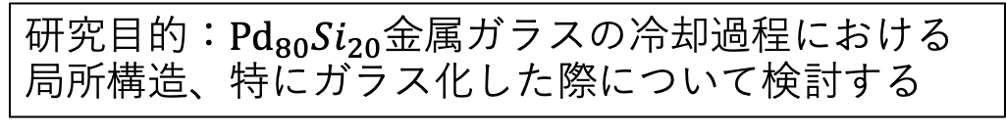
Si-Si相関の二体分布関数
研究目的：${Pd}_{80}Si_{20}$金属ガラスの冷却過程における局所構造、特にガラス化した際について検討する
Si-Si相関
シミュレーション方法：
・分子動力学シミュレーション 条件：LAMMPS、eamポテンシャル、タイムステップ0.001fs
・Voronoi多面体解析
計算結果① 二体分布関数：
・Si-Si相関の第２ピークの分裂(右図の赤丸)
計算結果② Voronoi多面体解析：
・Si中心の<0 3 6 0>プリズム構造が支配的な多面体
・温度変化による構造変化(面共有、点共有の結合)を確認
計算結果③ Si原子の動的挙動：
・温度変化によるSi原子(同一ID)のガラス転移点をまたぐ不均一な動的挙動
冷却後の面共有と点共有の結合構造

Slide 3
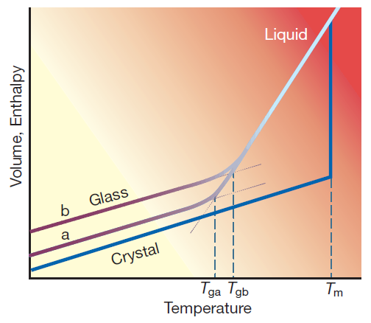
従来研究：ガラス化と金属ガラス
ガラス化とは
ガラス化の模式図
液体を冷却した際に、速い冷却速度や特別な組成などの条件下で、結晶化を回避して無秩序な原子配列の状態が低温側で得られる現象。液体とは異なるガラス特有の局所構造について研究が進められている。
金属ガラスとは
1960年、Au-Si合金を液体急冷するとガラス（アモルファス）状態が得られ、金属においても非晶質が形成できることが示された。
金属ガラスは他の金属材料と比較して、高い引張強度、硬度、非常に均一で優れた機械的特性をもつ。
Debenedetti & Stillinger,
Nature 410, 259-267 (2001)

Slide 4
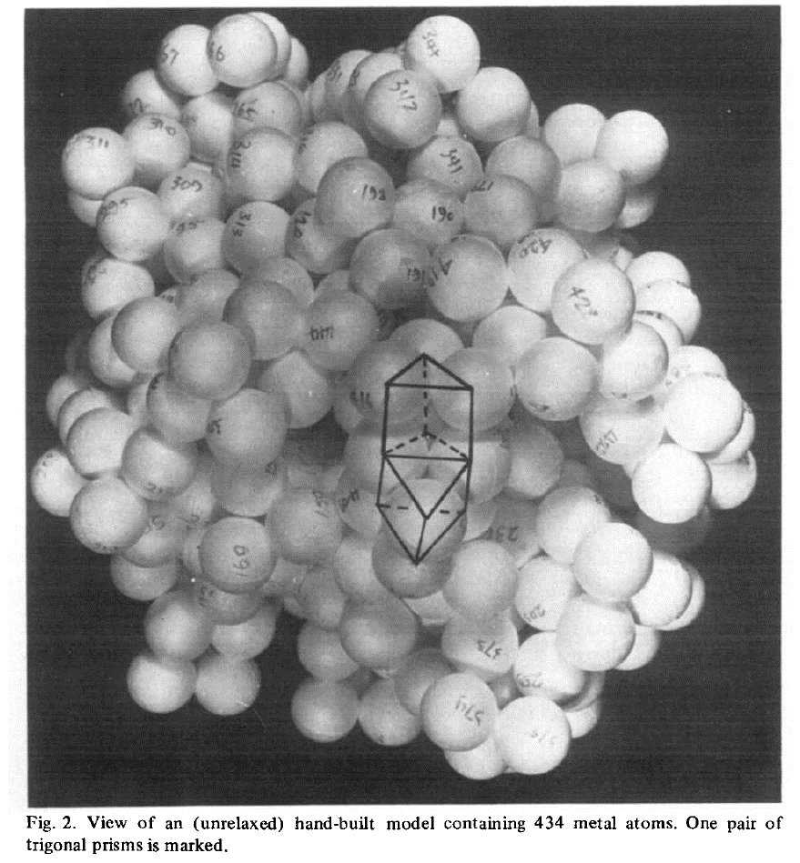
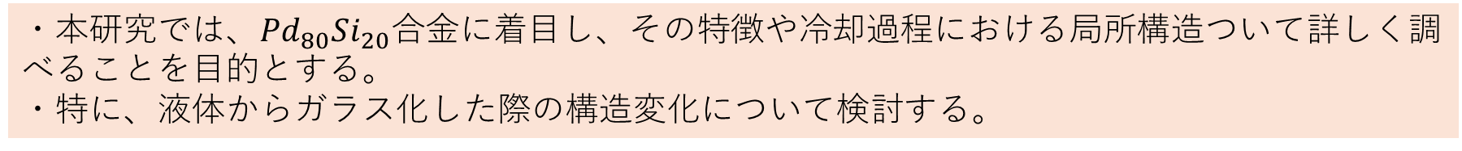
従来研究：Pd-Si金属ガラスの構造
GaskellによるPd-Siの手作りモデル
Pd-Si金属ガラス
Duwezらが、Pd-Si合金が、15~23%のSiの組成範囲で得られることを発見した。
・二元系でありながら高いガラス形成能を示し、バルク状の金属ガラスが得られるとの報告もある。
・古くから実験・理論の両面から構造解析が行われており、Si原子を中心としたトリゴナル・プリズム局所構造から成るネットワークであると考えられている。
・有名な構造モデルとして、Gaskellによるものがある。
研究目的
Gaskell, J. Non-cryst. Solids 32, 207-224 (1979).
・本研究では、$Pd_{80}Si_{20}$合金に着目し、その特徴や冷却過程における局所構造ついて詳しく調べることを目的とする。
・特に、液体からガラス化した際の構造変化について検討する。

Slide 5

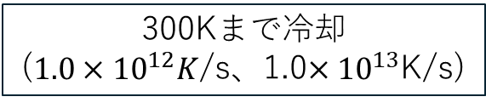
研究方法
分子動力学シミュレーション
Voronoi解析
ソフト：LAMMPS
ポテンシャル：EAM(Embedded Atom Model) 時間ステップ：0.001 fs
合金に存在するVoronoi多面体の割合をVoronoi 指数毎に表示する解析方法
Voronoi多面体：ある中心原子から回りの原子へ向かうベクトルの垂直二等分面からなる多面体
Voronoi指数：多面体の形を表わすために、指数<n₃,n₄,n₅,n₆…>が使用されている
$Pd_{80}Si_{20}$の原子
3000Kで平衡化
シミュレーションの温度変化遷移図
300Kまで冷却
($1.0×{10}^{12}K$/s、1.0${×10}^{13}$K/s)
300K毎にデータを出力
300Kで緩和
データ出力

Slide 6
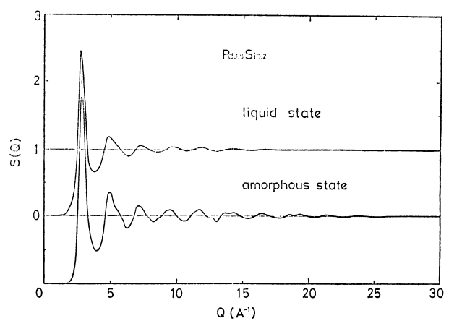

計算結果
構造因子S(Q)（報告されている実験との比較）
中性子構造因子S(Q) ($1.0×{10}^{12}K$/s)
中性子構造因子S(Q)（従来報告、実験）
ref)鈴木謙爾, 日本結晶学会誌22 (1980)33-35
・液体と比較してガラス（アモルファス）では第1ピークが高く、第2ピークに肩が形成される。

Slide 7
計算結果
Pd-Pd, Pd-Si, Si-Si部分二体分布関数 （ 冷却$速度：1.0×{10}^{12}K\text{/}\text{s}$）
Pd-Pd
Pd-Si
Si-Si
・第一ピークが最も高い
・低温になるにつれ、Si-Si相関にて4Åを超えた付近でピークの分裂が顕著
・Pd-Pd, Pd-Siにおいても、低温になるにつれ、第2ピークの分裂

Slide 8
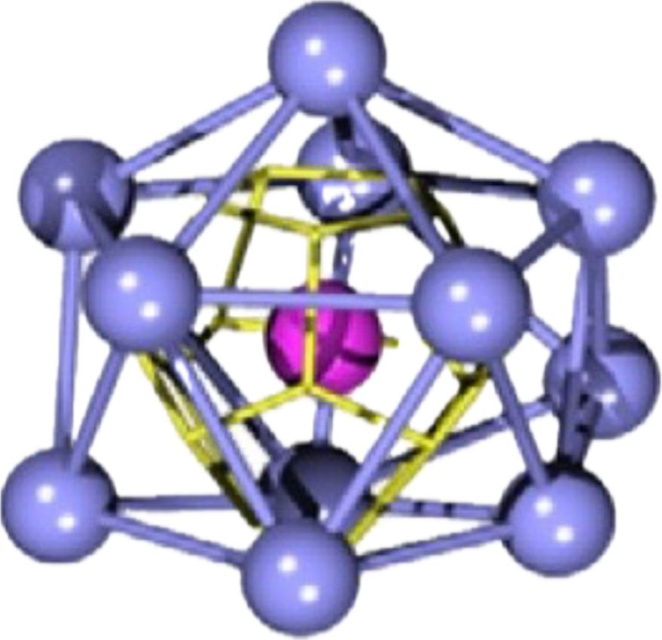
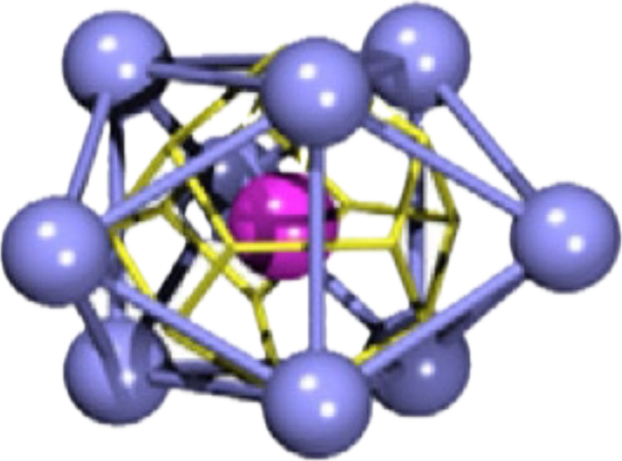
計算結果
Voronoi多面体解析（冷却速度： $1.0×{10}^{12}K$/s ）
<0 2 8 1>のクラスター構造
Pd中心
・配位数12のPd中心クラスターは増加傾向
・Pd中心クラスターでは0.1に満たない割合のため、代表的といえるものはない
Ref)Y. Q. Cheng et al, Progress in Materials Science 56 (2011) 379-473
<0 3 6 0>のクラスター構造
Si中心
・Si中心は<0 3 6 0>が過半数程度を占める支配的な構造である
Ref)Y. Q. Cheng et al, Progress in Materials Science 56 (2011) 379-473

Slide 9
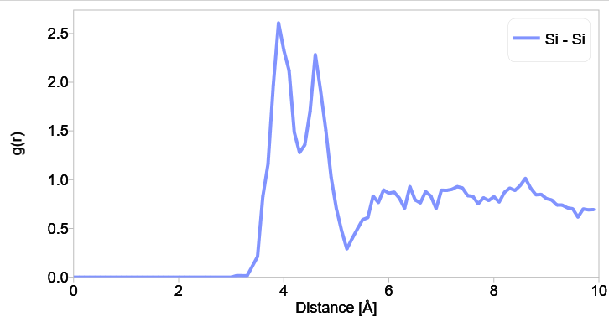

計算結果
冷却速度： $1.0×{10}^{12}K$/s 、 温度： 300K
4.816Å
3.609Å
・Siを中心とするプリズム構造が、4.0Å付近では面共有、4.6Å付近では点共有で結合している。
・冷却にともない、このような２つの特徴的な連結が形成される。
4.004Å
3.818Å
4.662Å

Slide 10
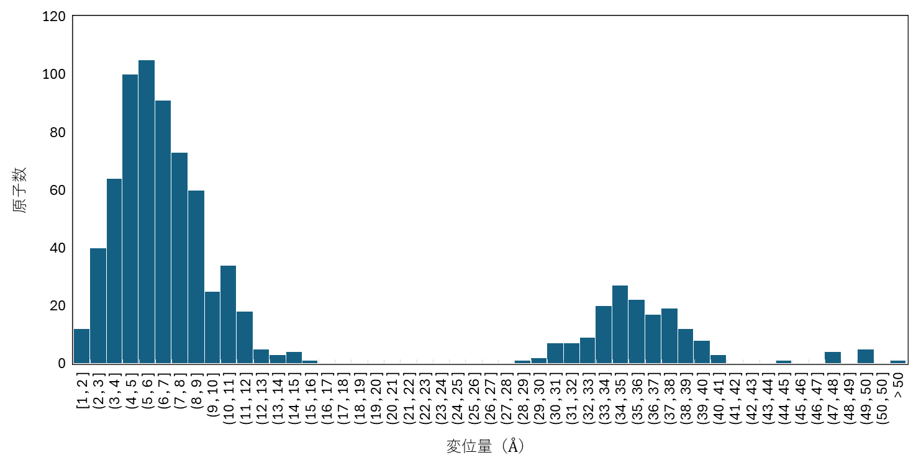
計算結果
ガラス転移をまたいだ構造変化におけるSi原子の変位量
1230K→425Kへの冷却過程におけるSi（同一ID）の変位量分布
５Å程度の短距離の変位と35Å程度の長距離の変位に分けられ、不均一な動的挙動。

Slide 11
結言
本研究で得られた結果
・MDシミュレーションを行い、 Pd-Si系金属ガラスの温度変化による局所構造の変化について調べた
・Pd-Pd, Pd-Si相関とは異なり、Si-Si相関では第2ピークに相当する主ピークのみが見られた。また、Si-Siの主ピークとPd-Pd, Pd-Siの第2ピークは冷却過程において分裂する様子が見られた
・温度毎におけるVoronoi指数の割合を調べ、Si中心では<0 3 6 0>のプリズム構造が支配的な構造を持っていることがわかった。
・プリズム構造(Si中心)は冷却に伴い、2種類の連結の仕方（面共有および点共有）に分かれ、これが2体分布関数の分裂と関係する。
・Si原子はガラス転移をまたいで不均一な動的挙動を示す。

